Slide 1
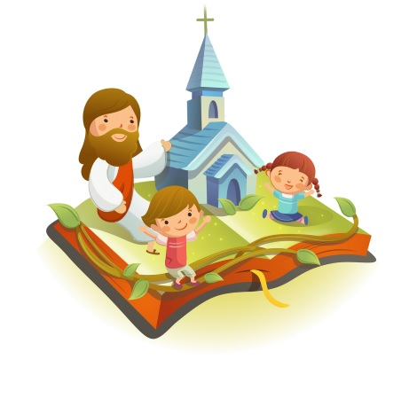
✠VUI HỌC KINH THÁNH✠
CHÚA NHẬT IV MÙA PHỤC SINH NĂM B
CHÚA NHẬT CHÚA CHIÊN LÀNH
CẦU NGUYỆN CHO ƠN GỌI

Slide 2
TIN MỪNG CHÚA GIÊ-SU KI-TÔ
THEO THÁNH GIO-AN
Khi ấy, Đức Giê-su nói với người Do-thái rằng: “Tôi chính là Mục Tử nhân lành.

Slide 3
Mục Tử nhân lành hy sinh mạng sống mình cho đoàn chiên.

Slide 4
Người làm thuê, vì không phải là mục tử, và vì chiên không thuộc về anh, nên khi thấy sói đến, anh bỏ chiên mà chạy.

Slide 5
Sói vồ lấy chiên và làm cho chiên tán loạn, vì anh ta là kẻ làm thuê, và không thiết gì đến chiên.

Slide 6
Tôi chính là Mục Tử nhân lành. Tôi biết chiên của tôi, và chiên của tôi biết tôi,

Slide 7
như Chúa Cha biết tôi, và tôi biết Chúa Cha, và tôi hy sinh mạng sống mình cho đoàn chiên.

Slide 8
“Tôi còn có những chiên khác không thuộc ràn này. Tôi cũng phải đưa chúng về. Chúng sẽ nghe tiếng tôi.

Slide 9
Và sẽ chỉ có một đoàn chiên và một mục tử. Sở dĩ Chúa Cha yêu mến tôi, là vì tôi hy sinh mạng sống mình để rồi lấy lại.

Slide 10
Mạng sống của tôi, không ai lấy đi được, nhưng chính tôi tự ý hy sinh mạng sống mình.

Slide 11
Tôi có quyền hy sinh và có quyền lấy lại mạng sống ấy. Đó là mệnh lệnh của Cha tôi mà tôi đã nhận được.” ĐÓ LÀ LỜI CHÚA

Slide 12
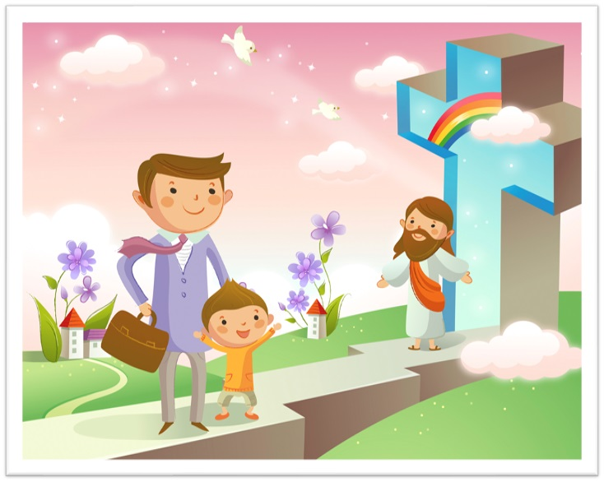
HÃY
TÌM
KIẾM
NƯỚC
CHÚA
TRƯỚC
MỌI
SỰ
NGƯỜI
SẼ
LO
CHO
TÌM Ô CHỮ

Slide 13
1
K | Ẻ | L | À | M | T | H | U | Ê
 |  | C | H | Ú | A | C | H | A
Đ | O | À | N | C | H | I | Ê | N
N | G | H | E | T | I | Ế | N | G
 |  | Y | Ê | U | M | Ế | N
HÀNG
DỌC
2
3
4
5
5. CHÚA CHA … … TÔI, LÀ VÌ TÔI HY SINH MẠNG SỐNG MÌNH ĐỂ RỒI LẤY LẠI.
4. TÔI CÒN CÓ NHỮNG CHIÊN KHÁC KHÔNG THUỘC RÀN NÀY. TÔI CŨNG PHẢI ĐƯA CHÚNG VỀ. CHÚNG SẼ … … TÔI.
3. MỤC TỬ NHÂN LÀNH ĐÃ HY SINH MẠNG SỐNG CHO AI?
1. AI LÀ KẺ THẤY SÓI THÌ BỎ CHIÊN MÀ CHẠY?
2. ĐẤNG NÀO BIẾT NHIỀU ĐIỀU VỀ CHÚA GIÊ-SU NHẤT?

Slide 14
K | Ẻ | L | À | M | T | H | U | Ê
 |  | C | H | Ụ | A | C | H | A
Đ | O | À | N | C | H | I | Ê | N
N | G | H | E | T | I | Ế | N | G
 |  | Y | Ê | Ử | M | Ế | N

Slide 15
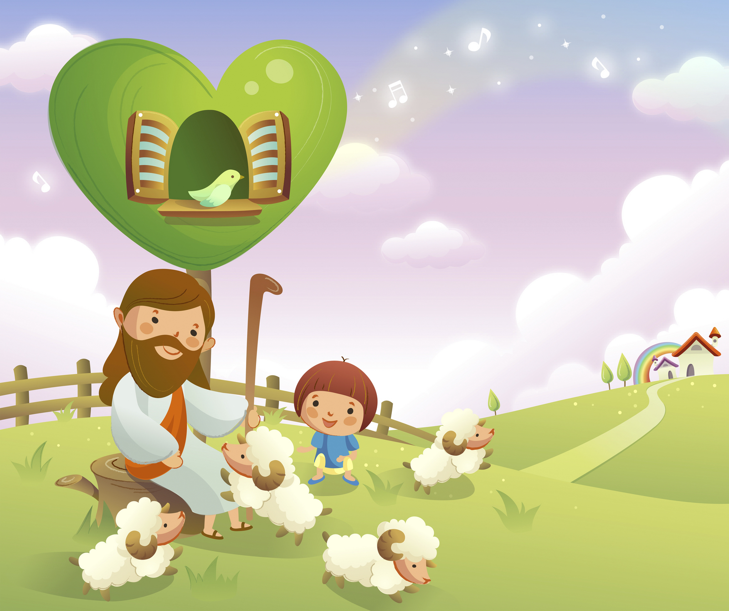
Học với Giê-su - Học cùng Giê-su
TRẮC NGHIỆM

Slide 16
1. Mục tử được Chúa Giê-su nhắc đến được hiểu là gì?
A
Kẻ chăn chiên
B
Người hướng dẫn đời sống tâm linh
B
Người hướng dẫn đời sống tâm linh
C
Kẻ chăn cừu
D
Có nghĩa là Thiên Chúa
Đáp án

Slide 17
2. Ngày nay, những ai trong Giáo Hội được gọi là Mục tử?
A
Các Dì
B
Các thầy
C
Những vị có chức thánh
C
Những vị có chức thánh
D
Các Thánh Tử đạo
Đáp án

Slide 18
3. Có những người phụ nữ sống đời tu trì, dấn thân phục vụ Giáo Hội. Họ là ai?
A
Các Dì
A
Các Dì
B
Các cô giáo lý viên
C
Các chị huynh trưởng
D
Bà nấu bếp của cha
Đáp án

Slide 19
4. Chúa Giê-su đã nêu mẫu gương nào cho những người dấn thân phục vụ Giáo Hội?
A
Phục sinh
B
Hy sinh tính mạng vì đoàn chiên
B
Hy sinh tính mạng vì đoàn chiên
C
Rao giảng Tin Mừng
D
Xuống thế làm người
Đáp án

Slide 20
Em có mong ước hay lời cầu chúc nào cho những người có ước muốn đi tu?
THIẾU NHI YÊU CHÚA

